Slide 1
Report

Slide 2
Methods
Kita akan mengambil data data yang sudah pernah ada sebelumnya, lalu kami membuat grafik pada setiap zona lokasi untuk mengetahui perkembangan penyebaran COVID-19 dari awal penyebaran sampai dengan hari ini. Lalu kami membuat grafik dengan metode linear regression untuk hari esok dan kedepannya melalui data yang sudah ada dengan memprediksi perkiraan peningkatan COVID-19 pada zona-zona yang sudah kami buat grafiknya.

Slide 3
Experiments
Regression is a method of modelling a target value based on independent predictors. This method is mostly used for forecasting and finding out cause and effect relationship between variables
Regresi adalah sebuah metode modeling nilai target berdasarkan prediktor independen dimana banyak digunakan untuk meramalkan
Regresi linier mencoba memodelkan hubungan antara dua variabel dengan menyesuaikan persamaan linier dengan data yang diamati. Satu variabel dianggap sebagai variabel penjelas, dan yang lainnya dianggap sebagai variabel terikat.

Slide 4
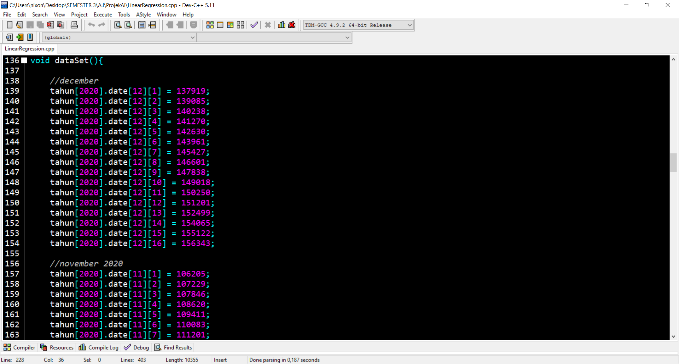
Experiments

Slide 5
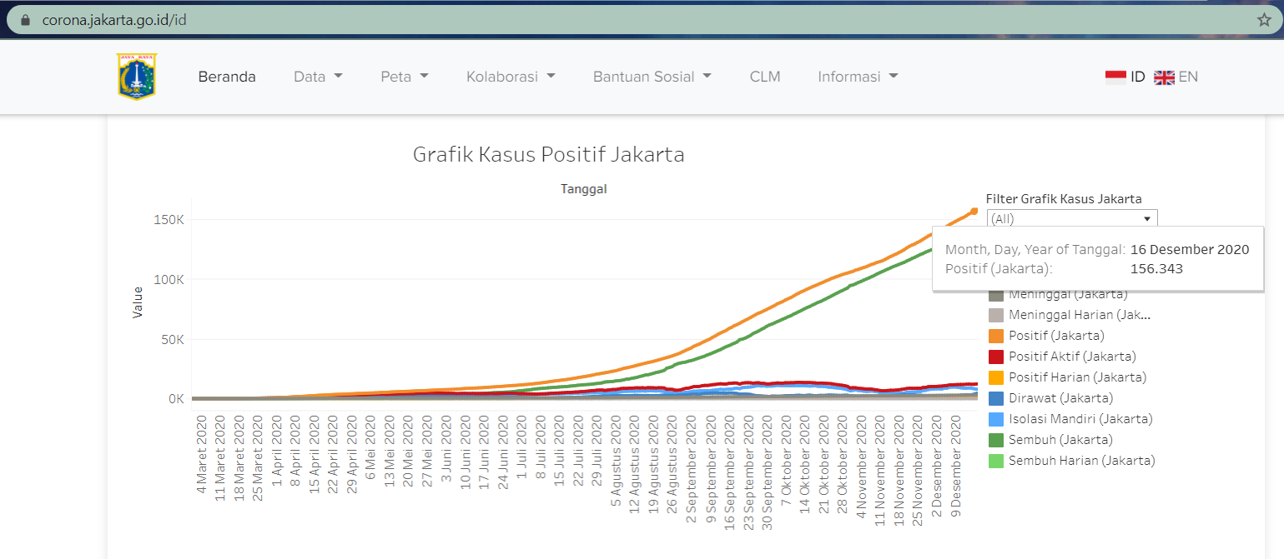
Experiments

Slide 6
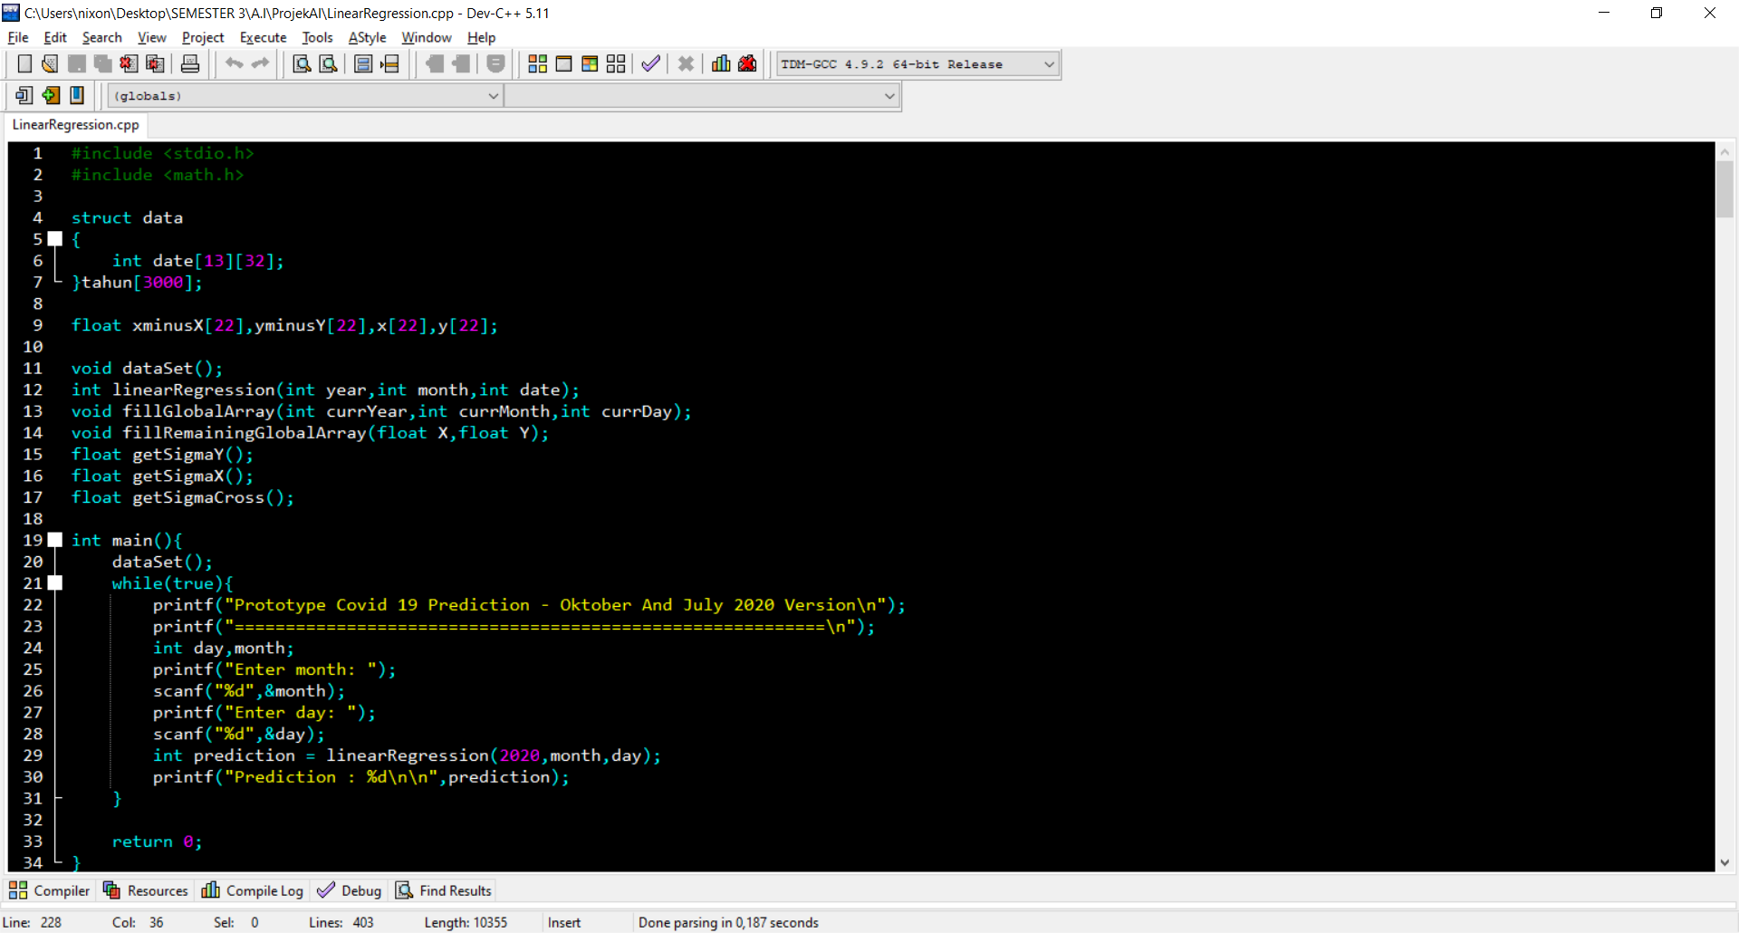
Experiments

Slide 7
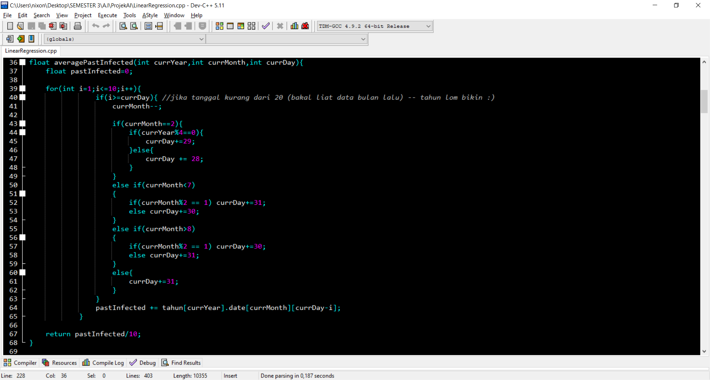
Experiments

Slide 8
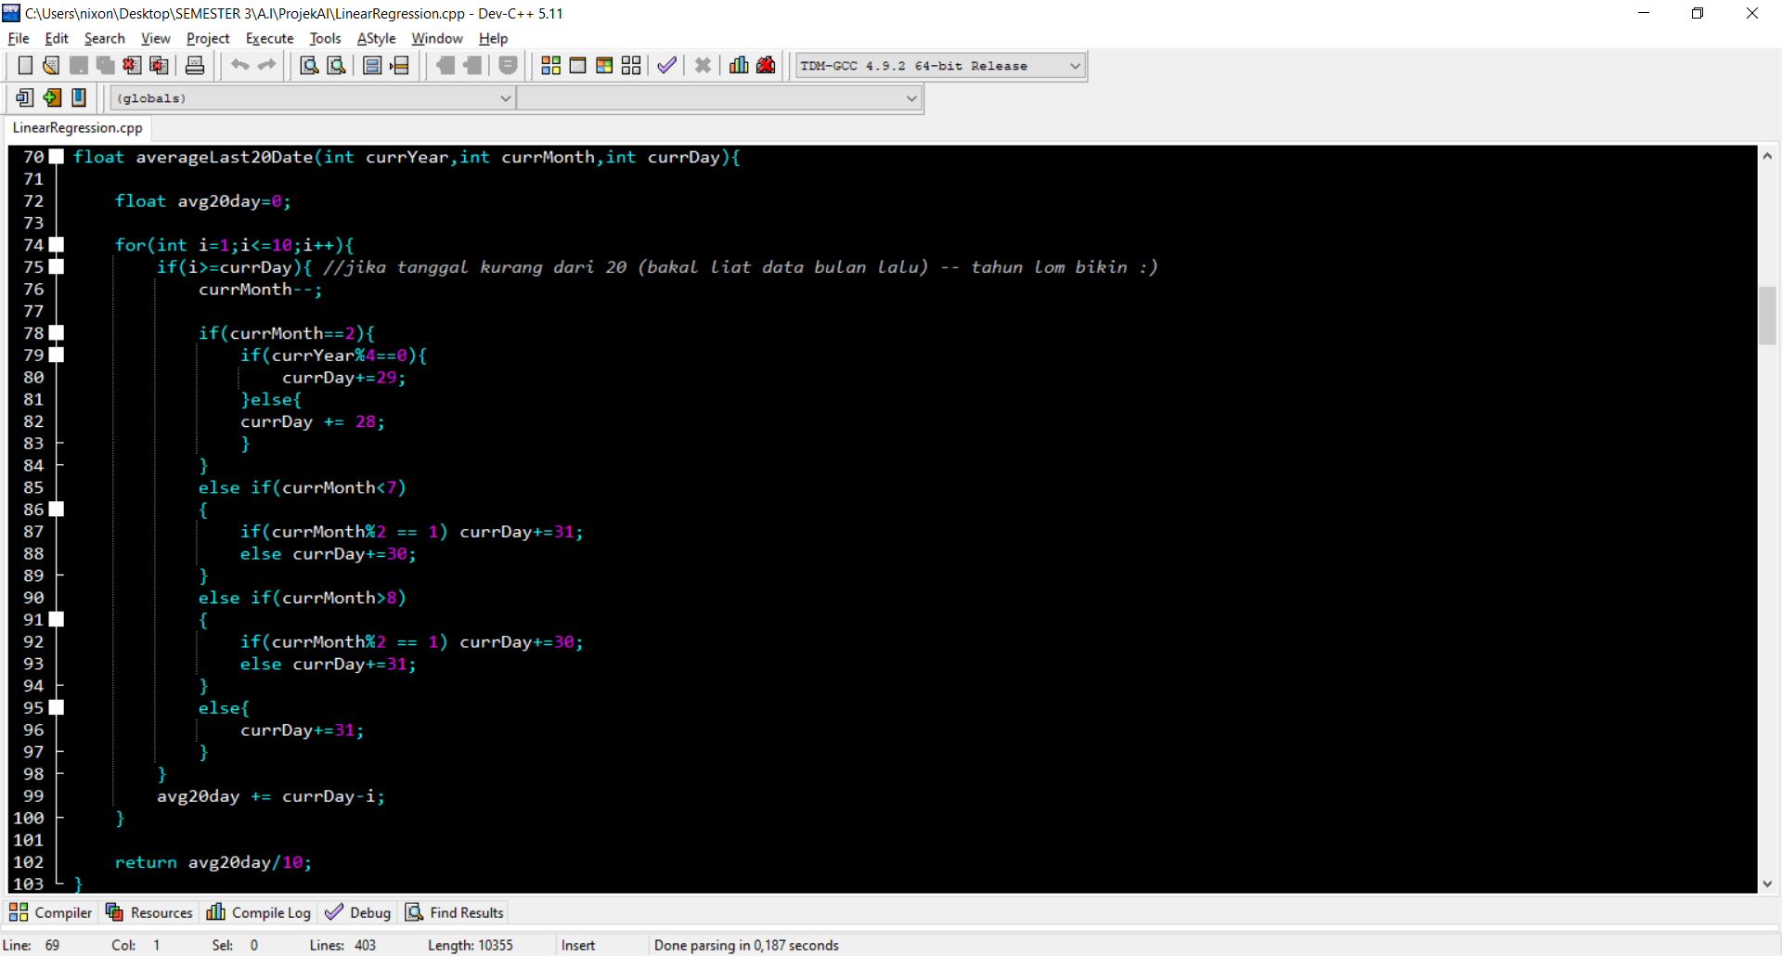
Experiments

Slide 9
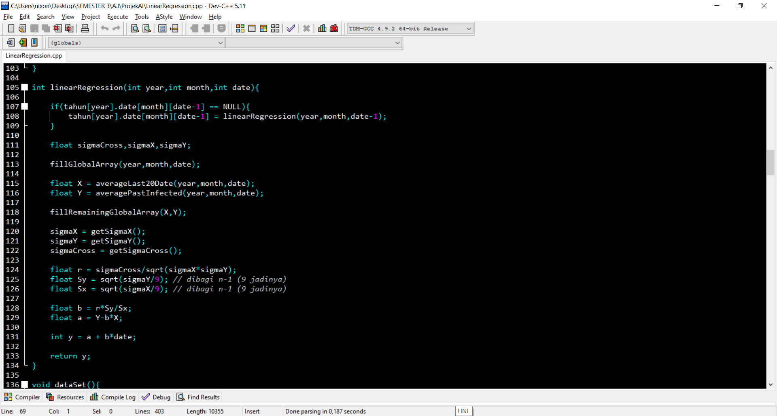
Experiments

Slide 10
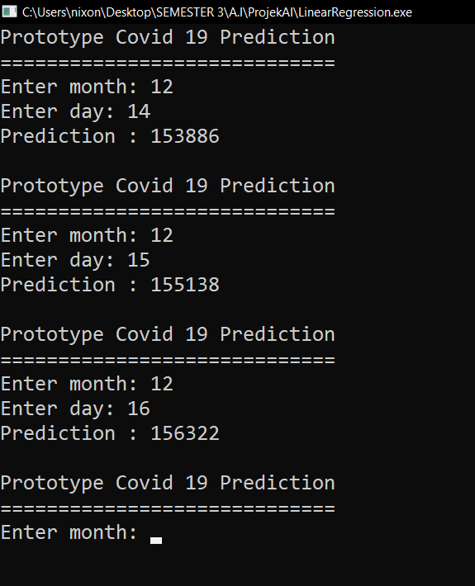



Experiments

Slide 11
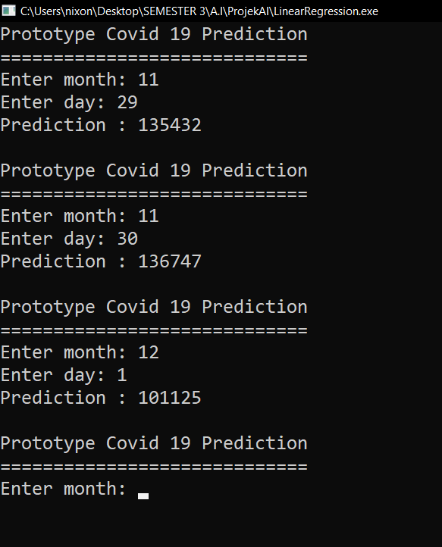



Experiments

Slide 12
Thoughts on the result
Hasil yang dikeluarkan oleh aplikasi ini sudah mendekati dengan dataset yang tersedia. Akan tetapi, aplikasi baru hanya dapat memprediksi jumlah kasus pada bulan yang sama. Untuk kedepannya akan dikembangkan lagi.

Slide 13
Details of future works
Kedepannya aplikasi ini diharapkan dapat memprediksi pertumbuhan jumlah kasus pada bulan serta tahun yang akan datang.

